Slide 1

大阪府
令和２年度 大阪府行政経営の取組み
令和２年2月
大 阪 府

Slide 2
【はじめに】
「大阪府行政経営の取組み」は、「行財政改革推進プラン（案）（平成27～29年度）」終了後も、
「自律的で創造性を発揮する行財政運営体制の確立」に向けた改革の取組みを継続するため、毎年度の
府の取組みをまとめているものです。
府のみならず、府民・企業・市町村・国など、社会全体で課題解決する「新たな行政経営の取組み」と、
毎年度の予算査定、出資法人、公の施設の点検結果等を通じた「健全で規律ある行財政運営」を通じ
て、大阪府は、今後もたゆみない改革を進めていきます。
また、「財政再建プログラム（案）（平成20年6月）」の策定から約10年が経過したことから、これまで
の取組みを振り返り、別冊としてとりまとめました。

Slide 3
目 次
１ 行政経営のめざす姿 ・・・・・・・・・・・・・・・・・・・・・・・・・・・・・・・・・・・・・・・・・・・・・・・・・・・
（１）現状認識 ・・・・・・・・・・・・・・・・・・・・・・・・・・・・・・・・・・・・・・・・・・・・・・・・・・・・・・・・・・・
（２）目標 ・・・・・・・・・・・・・・・・・・・・・・・・・・・・・・・・・・・・・・・・・・・・・・・・・・・・・・・・・・・・・・・
（３）行動指針 ・・・・・・・・・・・・・・・・・・・・・・・・・・・・・・・・・・・・・・・・・・・・・・・・・・・・・・・・・・・
２ 新たな行政経営の取組み ・・・・・・・・・・・・・・・・・・・・・・・・・・・・・・・・・・・・・・・・・・・・・・・
（１）社会課題に挑戦し続ける活力ある組織づくり ・・・・・・・・・・・・・・・・・・・・・・・・・・・・・・・・
（２）社会課題解決につながる共創の仕組みづくり ・・・・・・・・・・・・・・・・・・・・・・・・・・・・・・・・
３ 健全で規律ある行財政運営 ・・・・・・・・・・・・・・・・・・・・・・・・・・・・・・・・・・・・・・・・・・・・・
（１）組織運営体制 ・・・・・・・・・・・・・・・・・・・・・・・・・・・・・・・・・・・・・・・・・・・・・・・・・・・・・・
（２）財政運営 ・・・・・・・・・・・・・・・・・・・・・・・・・・・・・・・・・・・・・・・・・・・・・・・・・・・・・・・・・
①歳入確保 ・・・・・・・・・・・・・・・・・・・・・・・・・・・・・・・・・・・・・・・・・・・・・・・・・・・・・・・・・
②歳出改革 ・・・・・・・・・・・・・・・・・・・・・・・・・・・・・・・・・・・・・・・・・・・・・・・・・・・・・・・・・
（３）出資法人等の改革 ・・・・・・・・・・・・・・・・・・・・・・・・・・・・・・・・・・・・・・・・・・・・・・・・・・・
（４）公の施設の改革 ・・・・・・・・・・・・・・・・・・・・・・・・・・・・・・・・・・・・・・・・・・・・・・・・・・・・・
＜具体的取組み編＞ ・・・・・・・・・・・・・・・・・・・・・・・・・・・・・・・・・・・・・・・・・・・・・・・・・・・・・・・・・
１
２
３
４
５
６
19
29
30
31
32
32
33
35
36

Slide 4
１ 行政経営のめざす姿
（１）現状認識
（２）目標
（３）行動指針
1

Slide 5
（１）現状認識
○ 人口減少・高齢化の同時進行、低所得層の増加などの課題が浮き彫りになる中、大阪の成長の実現と安全・安心の確保を同時に図っていかなければなりません。
○ このため、大阪府では、当面の収支不足に対応しながら課題に的確に対応しうる行財政運営体制を確立していく必要があります。
○ 一方、社会においては、社会課題の解決に挑む企業の増加や個人の社会参加意欲の高まり、テクノロジーの著しい進歩など、前向きな変化がみられます。
特に、世界の諸都市では、IoT、AI、ビッグデータ等の先端技術を利用し、都市課題の解決や都市機能の効率化に活かそうとする「スマートシティ」の取組みも始まっています。
○ 今後、持続可能な社会を構築（SDGsの達成など）していくため、府は、財政規律を堅持しつつ、府民・企業・市町村・国との連携を深め社会全体で課題解決する「起点」としての役割を果たさなければなりません。
※SDGs：2015年の国連持続可能な開発サミットで採択された「持続可能な開発のための2030アジェンダ」で設定された国際目標。
「誰一人取り残さない持続可能な世界の実現」に向け、大胆に変革していくことを基本理念に、経済・社会・環境の三側面から、持続的社会
の実現に向け総合的に取り組んでいくこととしている。
大阪府は、2025年大阪・関西万博の開催都市として、先頭に立ってSDGsの達成に貢献する「SDGs先進都市」をめざしている。
2

Slide 6
（２） 目標
○ 社会全体で課題解決していくためには、行政だけでなく、府民、団体、企業などの多様なプレーヤーが、中長期的にめざす社会の姿を共有していることが重要です。
《めざす社会の姿》
① 府民の生活の質（ＱＯＬ）を向上させつつ、社会保障や環境の基盤が持続可能な形で次世代に引き継がれている。
② 学びや活躍の機会の提供を通じ、多様な人材が社会の担い手として育まれ、全員参加型の社会が形成されている。
③ 生活と経済活動を支えるインフラについて、中長期を見通し、最少の経費で最適な設計・運営が行われている。
○ この「めざす社会の姿」を追求していくため、府は、引き続き、「自律的で創造性を 発揮する行財政運営体制の確立」に向け、取り組みます。
3

Slide 7
（３）行動指針
○ 「自律的で創造性を発揮する行財政運営体制の確立」に向け、行財政改革推進プラン（案）に掲げた「組み換え（シフト）」と「強みを束ねる」を改革の視点に、次の行動指針のもと、着実に成果を生み出していきます。
① 発 見 ～多様な「知」と交わり、新たな「気づき」を得る
外部の多様な価値観・アイデア・テクノロジーとの積極的な交流を通じ、課題の発見や解決に向けた新たな「気づき」が生まれやすい環境をつくる。
② 選 択 ～多様なプレーヤーを束ね、より良い道筋を見出す
様々な社会課題解決に臨む多様なプレーヤーを束ねる「起点」となり、社会全体としてより最適な解決方法を選択する。
③ 実 践 ～「やってみよう」の精神をもち、果敢に挑戦する
新たな課題発見や課題解決に資する先進的な試みに対して、「やってみよう」という進取の気風、挑戦の精神、そして、そのような取組みを「やってみなはれ」と受容する寛容性にあふれた組織の土壌（文化）を育む。
改革の継承と深化
H27～H29
行財政改革推進プラン（案）
H30～ 「行政経営の取組み」
中長期的な視点も持ちつつ、単年度の取組みとして、毎年２月公表
新たな発想・視点からの行政展開
自律的な行財政マネジメント
新たな行政経営の取組み
持続可能で安定的な財政運営の実現
健全で規律ある行財政運営
4

Slide 8
２ 新たな行政経営の取組み
（１）社会課題に挑戦し続ける活力ある組織づくり
（２）社会課題解決につながる共創の仕組みづくり
5

Slide 9
（１）社会課題に挑戦し続ける活力ある組織づくり
○ 外部の多様な価値観・アイデアとの交流や、新技術を活用した生産性向上等により、社会課題に挑戦し続けることのできる活力ある組織をめざします。
① 企業等との知の交流
多様な企業との対話によるアイデア収集・市場ニーズ把握
社会課題解決ビジネス^{*1}についての情報共有、連携・協力
（セミナー・交流会などの民間によるアイデア提案の場や企業の創業・成長支援事業の活用 等）
民間人材の受入
② 新技術等を活用した生産性の向上・府民サービスの充実
大阪スマートシティ戦略の推進
AI・RPA^{*2}の活用による業務の効率化や府民サービスの向上
IoT^{*3}を活用した社会課題解決
データ分析に基づいた広報（ターゲティング広報）や政策立案（EBPM^{*4}）
SNS・アプリをはじめとする新たなツールの活用による業務の効率化や府民サービスの向上
③ 働き方改革
職員の多様な働き方の支援・促進（テレワークの推進 等）
職員の意識改革・庁内機運の醸成
(*1) 社会課題の解決につながるビジネスのこと。NPOやコミュニティビジネスなどとは別に、近年は社会課題をシーズとして新たなビジネスを展開し成長する企業が増えている。
府商工労働部の産業化戦略センターでは幅広い分野においてこうした企業の創業・成長支援に取り組んでいる。
(*2) Robotic Process Automationの略。ソフトウェアロボットによる業務自動化の取組み。人が行うパソコン上の作業手順をソフトウェアロボットに覚えさせることで、
パソコン操作を自動化することができる。
(*3) Internet of Things「モノのインターネット」のこと。様々な機械をインターネットでつなぎ、状態をモニターしたり、コントロールしたりできる。
(*4) Evidence-Based Policy Makingの略。証拠に基づく政策立案。政策の企画をその場限りのエピソードに頼るのではなく、政策目的を明確化したうえで合理的根拠（エビデ
ンス）に基づくものとすること。
6

Slide 10
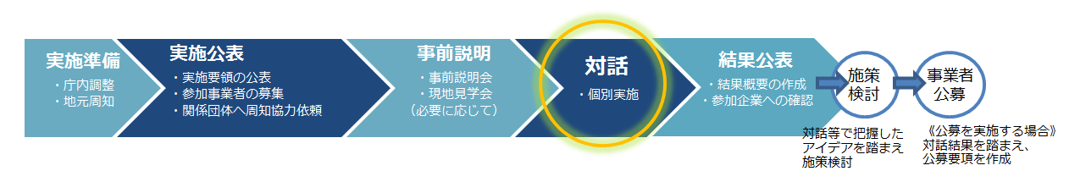
＜参考事例１＞
◆多様な企業との対話によるアイデア収集・市場ニーズ把握（サウンディング型市場調査）
【サウンディング型市場調査の実施】
企業等との「対話」により、公平性と透明性を担保しつつ、幅広く提案・意見を募る市場調査を行い、様々なアイデアや
市場のニーズを把握する。
《基本的な流れ》
サウンディング型市場調査
【令和元年度までの実施事例】
○事業の実現可能性の検討
・IR事業の事業性や開発条件
・ナイトカルチャー実施のための劇
場誘致
等
○施設の活性化や跡地活用に係る検討
・旧大阪府立成人病センター跡地活用
・箕面森町土地活用
・府立花の文化園の活性化策等
・府立青少年海洋センター及びファミ
リー棟（海風館）の利活用等
・府営駐車場を廃止した場合のさらな
る有効活用等
等
○指定管理者の募集要件の検討
・府営公園の新たな指定管理者制度の
検討
・東和薬品RACTABドーム（府立門真
スポーツセンター）の管理運営方法
の検討
・「府民の森」等の新たな管理運営方
法の検討
・エディオンアリーナ大阪（府立体育
会館）の管理運営方法の検討 等
詳細は、府webページ：http://www.pref.osaka.lg.jp/gyokaku/sounding/index.html
7

Slide 11
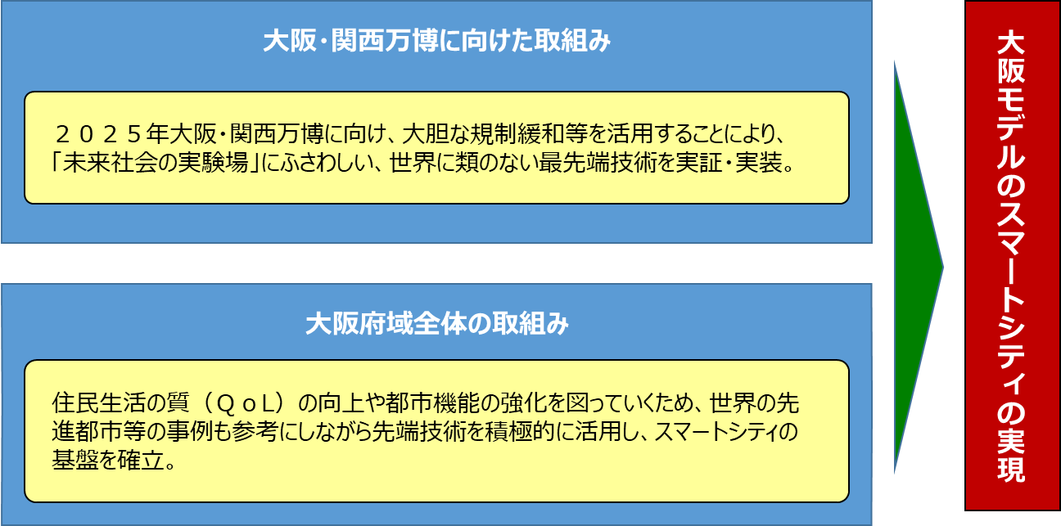
＜参考事例２＞
◆大阪スマートシティ戦略の推進 【スマートシティ戦略準備室】
・大阪スマートシティ戦略では、最先端技術のショーケースとなる2025年大阪・関西万博を大きなインパクトとしながら、
府域全体で先端技術による利便性を住民に実感してもらえるような都市をめざす。
・そのため、2025年大阪・関西万博に向け、世界に類のない最先端技術を活用した取組みと、府域全体で先端技術の利便性
を住民に実感してもらえるような取組みの二つの取組みを両輪として、大阪モデルのスマートシティを実現する。
戦略推進の３つの基本姿勢
住民QoLの向上
住民が実感できるかたちで、「生活の質（QoL）の向上」をめざすことが主目的
公民連携
（マッチング）
公民連携による「民間企業との協業」が大前提
社会実装
「技術実験」に留まらず、「社会実装」まで追求する
「大阪スマートシティ戦略」の実現に向けた取組みを推進するため、令和２年度にスマートシティ戦略部を設置
スマートシティ戦略部
■設置：令和２年４月１日（部局として新たに設置、トップとなる部長を民間から公募）
■目的：「大阪スマートシティ戦略」の実現に向けた取組みの推進
・デジタル技術を活用した行政や地域のあり方の変革 ・庁内の行政情報化及び情報セキュリティ対策の推進
・府内市町村におけるICTの利活用促進 ・ICTを活用したモビリティやまちづくりなど地域における取組み推進
・特区制度の活用など規制緩和の促進 ほか
8

Slide 12










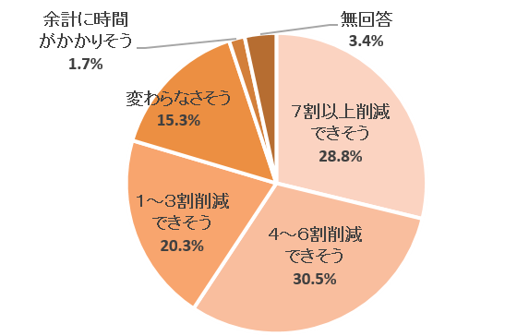
＜参考事例3＞
◆AIを活用した業務の効率化（議事録作成支援）【総務部 IT・業務改革課】
【音声認識技術（AI）を活用した効率化】
・AIなどの次世代技術を活用することにより、議事録作成業務を軽減する。
・平成30年4月より、AIによる音声認識技術を使った支援ツールを試験的に導入。令和元年度から本格導入。
ＡＩの活用による働き方改革！
（会議における事務負担の軽減）
（導入前）
（導入後）
ＡＩ
② ・音声認識支援ツールによりテキスト化
・辞書登録により変換率を向上
・会議中に職員が発言をメモとり
・加えて後日ボイスレコーダーを聞きながら作成
・所要時間は会議時間の３倍程度
① ・ICレコーダー等で音声を録音
・マイクにより音声認識率を向上
・ミキサーにより音声を集約
③ ・発言メモや音声データを使って、
誤変換を修正
【令和元年度の実施状況】（4月～9月）
  延べ69所属で利用
  （利用者アンケート結果）
  利用所属における満足度：73％
  議事録作成の効率化：約8割で効果を実感（右円グラフ参照）
（問：操作に慣れたら、本サービスは議事録作成にどの程度寄与しますか。）
9

Slide 13
＜参考事例4＞
◆AIを活用した、府・政令市・中核市のワンストップ相談窓口（動物虐待共通ダイヤル）
【環境農林水産部 動物愛護畜産課】
【おおさかアニマルポリス ♯７１２２を開設】
・大阪府全域をカバーする動物虐待に関する共通ダイヤル。
所管行政に分かれていた動物虐待の受付を一元化し、事案発生地の所管行政にワンストップでつなげるようにする。
・相談のあった内容と発生市町村に応じてAIが判断し、適切な所管行政につなぐ。
・所管行政で受け付けた相談は、内容に応じて警察と情報共有して、現地確認、指導対応等を実施する。
動物虐待に関する相談については、
大阪府・ 政令市・中核市がそれぞれ対応
受付一元化のイメージ
隣の家の犬がずっと鳴いている、いじめられているのかも？
近くの家で多くの猫を飼っているが、すごい悪臭、世話できているのかな？
ペットショップで犬が狭いケージに入れられ痩せているみたい。
大阪府
「虐待かな？」と悩んだ時
政令市
(大阪市、堺市)
中核市
(豊中市他5市)
＃７１２２
「悩んだら・わん・にゃん・にゃん」
どこに電話したらいいの？
ワンストップで
所管行政につながる！
《効果》
・動物虐待に関する情報が、いち早く行政に提供されることで、
虐待の未然防止につなげる。
・府民全体で動物虐待防止への意識を高めることで、人と動
物が共生できる社会の実現を目指す。
中核市
府
政令市
府警
情報共有
現地確認
立入調査
行 政
警 察
不適正飼養の指導
（虐待でない）
（虐待である）
検挙・摘発
10

Slide 14
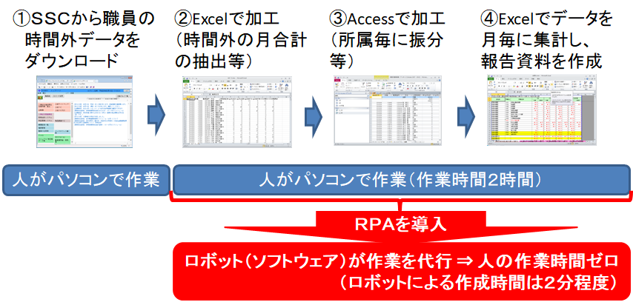
＜参考事例5＞
◆RPAを活用した庁内業務の効率化【総務部 IT・業務改革課】
【RPAを使った業務効率化】
府職員がパソコン上で行っている単純な繰り返し作業をRPAにより自動化し、業務効率化を図る。
(実施例)時間外集計報告業務
（適している業務）
・電子化済み ・定常的に発生する業務
・判断基準が明確 ・承認行為がない
(効果）
・作業時間の削減
・人為的ミスの防止
・人事異動時等の業務引継ぎの円滑化
（課題）
・作業量や頻度等が一定規模以上の業務の選定
・運用やサポート体制の構築
※SSC…総務サービスセンター
【令和元年度の実施状況】
業務名 | 業務内容
(1)時間外集計報告業務 | システムから各職員の残業時間をデータ抽出し、Excelにて集計する業務
(2)府立学校通知業務 | 支援学校宛通知文を作成し、メール送付する業務
(3)予防接種実施状況照会業務 | 厚生労働省の予防接種実施状況調査における市町村の回答を集計する業務
(4)医療費支給審査事務 | 児童福祉施設入所児童等の医療費の支払い業務（レセプト集計、台帳突合等）
(5)決算統計に係る業務 | 決算統計に係る提出書類の根拠資料（データ）を作成する業務
(6)オープンデータのデータ整備 | オープンデータとして公表する施設一覧データに緯度・経度情報を追加する業務
(7)用務先の最寄駅確認 | 出張旅費申請において、用務先の最寄駅を適正に申請しているか確認する業務
11

Slide 15
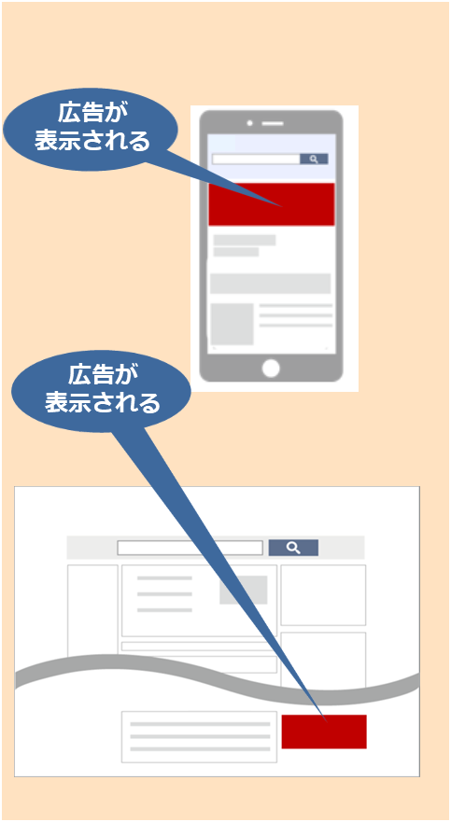
＜参考事例6＞
◆データ分析に基づいた効果的な広報（ターゲティング広報）
≪イメージ図≫
【ターゲティング広報の活用】
インターネット利用者の属性や閲覧履歴等に基づいて対象者を絞り込み、webサイトの一部に広告を表示するターゲティング広報を活用することによって、府政に関する情報発信の多様化を図る。
年齢
性別
【代表的なターゲティングの種類】
種類 | 利用するデータ
行動ターゲティング型 | ユーザーの検索・閲覧履歴
属性ターゲティング型 | 年齢・性別・居住地など個人の属性
コンテンツ連動型 | ユーザーが閲覧しているサイトやアプリの内容
エリア
検索履歴
【実施例とその効果】
案件名 | ターゲットにした層 | 効果
入居者募集 （大阪府住宅供給公社） | ・年齢（主に20～40歳代） ・居住地（大阪府域） ・検索キーワード（賃貸、 リノベーションなど） | 仮申込・見学申込件数のうち、16.2%がターゲティング広告を見た方の申込みであった。 また、検索キーワードを定期的に見直すことにより、ターゲティング広告を見て申込みをした方の割合が増加傾向である。
12

Slide 16
＜参考事例7＞
◆データ分析に基づいた効果的な政策立案（EBPM）①（「Osaka Night Out」実証実験）
【大阪観光局】
来阪外国人観光客による夜間の消費活性化策を検討するため、GPSやSNSを活用し、夜間に「どの言語の人」が「どこに」いるのかを把握する実態調査を実施。結果を踏まえ、来阪外国人観光客向けの「ナイトパッケージ」を作り実証実験を実施。さらに、その効果検証を経て、「Osaka Night Out」として本格運用を開始。
★第一段階 実態調査の実施
①GPS調査（スマートフォン等のGPSログを活用） H27.8～28.9
➁SNS調査（SNS投稿「Twitter、Weibo」ログを活用）H28.8、H28.12、H29.3
⇒＜結果＞外国人観光客は22時でホテルに帰ることが判明
★第二段階 「Osaka Night Out 実証実験」の実施（H30.2～8）
外国人観光客向けの22時以降の「ナイトパッケージ」を作り実証実験を実施
店舗：ナイトクラブ、飲食、アミューズメント、エステサウナなど19店舗が参画
★第三段階 実証実験の効果検証
●韓国、欧米圏は効果あり（特にナイトクラブ）
●中国・台湾・香港は別のコンテンツが必要
●プッシュ通知の人気は「エステサウナ」である
●クーポンなどの説明の簡素化が必要
●平均単価3,000円/1店舗
★第四段階 「Osaka Night Out 事業」本格スタート（H31.2～）
●ナイトクラブ強化（韓国、欧米用）
●リラクゼーション・美容強化（中国、台湾、香港用）
●ナイトクルーズ・ステージショー強化
PDCAを回す
13

Slide 17






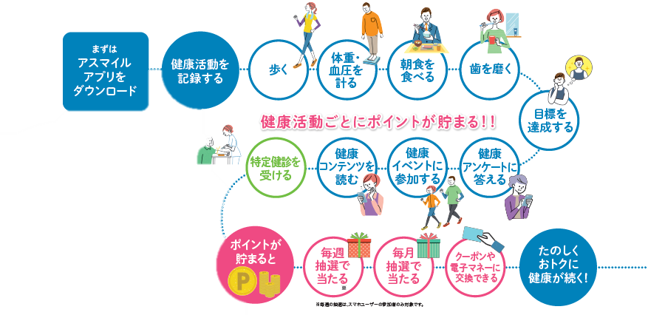




＜参考事例8＞
◆データ分析に基づいた効果的な政策立案（EBPM）②
（大阪府健康づくり支援プラットフォーム整備等事業）
【健康医療部 国民健康保険課・健康づくり課】
【府民の主体的な健康づくりの推進とデータ分析・研究】
府民の健康づくりに対する意識の向上と実践を促すため、個人に対するインセンティブを活用した「大阪府健康づくり支援プラットフォーム整備等事業」を実施。⇒健康寿命延伸／医療費適正化へ
【事業のながれ】
①健康マイレージ事業による府民の主体的な健康づくり
・歩数や特定健診受診等に応じて府民
にポイントを付与。
・健康マイページにて個人の健康情報
を「見える化」。
②上記の基盤を整備し、データを蓄積
・特定健診等のデータや府民の健康
行動に係るデータを蓄積。
③データ分析
大学等研究機関や企業等との連携によ
り、蓄積したデータを効果的な施策立
案に役立てる。
大阪府
各種統計
令和３年度以降
市町村
大学・研究機関
データ
提供
データ
提供
○効果的な保健事業
企画
○データヘルス推進
連携
連携
PHR^{*6}データベース
○効果的な保健事業企画
○データヘルス^{*5}推進
○データ分析・研究
府民
【データ蓄積状況】（R2.1末現在）
・アスマイル登録者数
・歩数データ
・朝食データ
・身長・体重・BMIデータ
・睡眠時間データ
・歯磨きデータ
・血圧・脈拍データ
9万5千人
600万件
90万件
80万件
80万件
80万件
30万件
(*5) 医療保険者が、電子的に保有された健康医療情報を活用した分析を行った上で行う、加入者の健康状態に即したより効果的・効率的な保健事業。
(*6) Personal Health Record。参加者本人の健康情報（体重・血圧・歩数等の運動データ等）のこと。
14

Slide 18
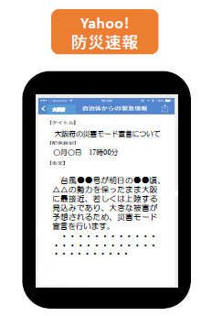
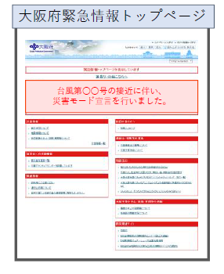

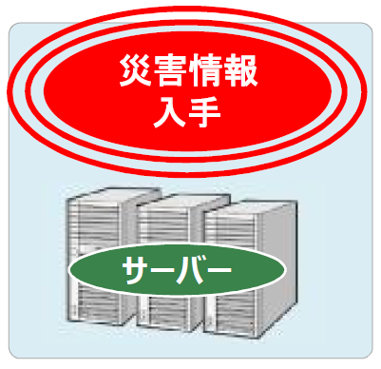
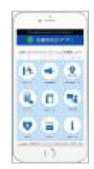
＜参考事例9＞
◆新たなツール等を活用した災害対応の取組み【危機管理室 防災企画課・災害対策課】
【災害モード宣言】
・広域自治体の長として、広域的な大規模災害が発生もしくは迫っている
ことを府民や事業者等に呼びかけ、日常のモードから災害時のモードに
切り替えてもらうことを促すもの。
・災害の様態に応じたタイミングで、適切な行動を呼びかけ。
（発信にあたっては、Yahoo!防災速報、Twitter、Facebook等、
アプリ・SNS等を活用）
●台風⇒接近前の注意喚起
・台⾵の接近が⾒込まれる場合に、府⺠に不要不急の外出を控えてい
ただくことや、市町村から発信される避難情報等に注意するよう、
事前の備えを促す。
●地震⇒発生後の適切な行動を呼びかけ
・地震発生時、迅速かつ適切な行動をとっていただくため、事業所に
BCPの発動や出勤・帰宅の抑制など災害時の対応への切り替えを促
す。
【職員参集・安否確認システム】
被災市町村への派遣を含め、応急災害対策業務の割り振りなど、人的資源配分を迅速に行うため、府庁全職員の参集
可能時間や安否状況を一括して管理できるシステムを整備し、初動体制の強化を図る。
システムにて
職員の参集可能人数や
安否等が自動集計される
気象台の地震発生状況を受け、サーバーより、職員個人端末等に向けメールが自動送信される。
各職員が、参集可能時間、安否情報等を入力し返信する。
個人端末等
15

Slide 19
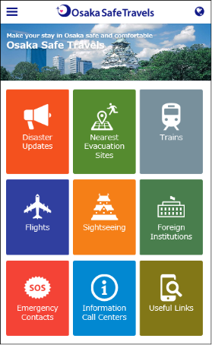
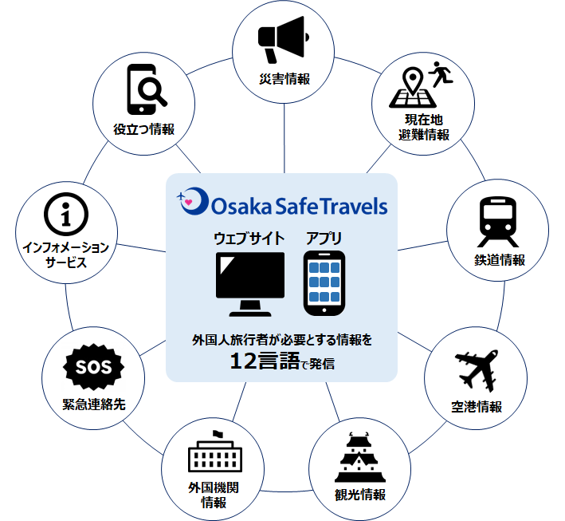
＜参考事例９＞
◆新たなツール等を活用した災害対応の取組み（つづき）
【危機管理室 防災企画課・災害対策課、府民文化部 都市魅力創造局 国際課】
【「LINE WORKS」を活用した情報共有】
・災害時において、通信規制が少なく安定的な通信が確保できる「パケット通信」を利用した一斉送信コミュニケーション
ツールを活用し、知事と幹部職員間で情報共有を図り、初動段階から迅速かつ適切な災害対応につなげる。
・時間外や出張等、知事不在時に災害が発生した場合の初動期における知事からの指示伝達・情報共有の手段として活用。
・災害対策本部会議開催の暇がない場合など、緊急に本部員等に指示伝達が必要となる場合に活用。
【外国人向け災害多言語情報ウェブサイト・アプリ Osaka Safe Travels】
・災害時に、外国人旅行者が必要とする情報を多言語で提供するウェブサイト及び
それと連動したアプリ。
・アプリをインストールすることで、スマートフォンに音や表示による「プッシュ
通知」が届き、外国人旅行者の安全・安心につなげる。
《特徴》
・災害情報をプッシュ通知
・鉄道の運行情報をマップ表示
・現在地周辺の緊急避難場所等をマップ表示 等
《対応言語》
①英語 ②中国語（繁体） ③中国語（簡体）
④韓国語 ⑤ポルトガル語 ⑥スペイン語
⑦ベトナム語 ⑧フィリピン語 ⑨タイ語
⑩ネパール語 ⑪インドネシア語 ⑫日本語
16

Slide 20
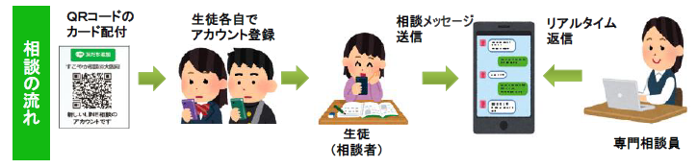
＜参考事例10＞
◆ SNS・アプリをはじめとする新たなツールを活用した府民サービスの向上
（LINEを活用した教育相談の実施）
【教育庁 教育センター】
【LINEを活用した教育相談の実施】
若年層の多くがSNSをコミュニケーション手段とする中、LINEを活用した教育相談により多様な相談体制を構築する。
平成29年度に府立高校10校の1年生・2年生を対象に試行実施を行い、平成30年度から、府内の全ての中学校、高等学校、
支援学校中学部・高等部（政令市立を除く）に対象を拡大。令和2年1月からは対象を小学生まで拡大。(文部科学省の事業を活用）
【令和元年度実施概要】
○相談日を3期に分けての実施から週1回の通年実施（特設日有）に拡充
・R元年度 7月15日から毎週月曜日 ※左記に加えて8月25日、9月1日、1月7日にも実施
（参考：H30年度 7月15日~28日、8月19日~9月9日、1月6日~19日）
（令和2年1月より拡充）
○小学校を対象に追加 ○相談時間を1時間拡充（18時~21時⇒17時~21時） ○相談員を増員
（効果）
電話相談やメール相談より相談件数が多く、子どもが直接相談できる窓口として効果的
17

Slide 21
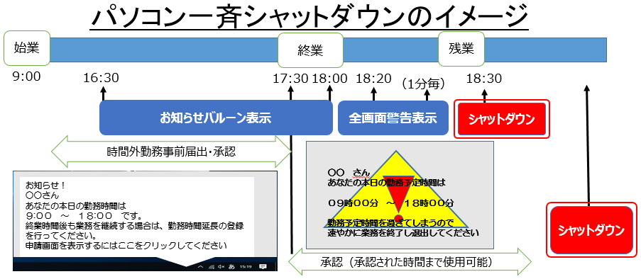
＜参考事例11＞
◆働き方改革（時間外勤務縮減に向けた職員の意識改革）【総務部 人事局 企画厚生課、IT・業務改革課】
【パソコン一斉シャットダウンシステムの導入など】
仕事のメリハリをつけるなど、効率的に業務を執⾏するため、パソコン⼀⻫シャットダウンを導⼊する。
（令和2年度において、システムを構築次第、速やかに運⽤予定）
※スケジュール
(令和２年度予定)
システムの入札
システム構築
システム稼働テスト
システム運用開始
~ 期待される主な効果 ~
職員の意識改革（仕事のメリハリ）
上司と部下のコミュニケーション機会の増加
無駄な仕事を見直す契機
時間外勤務の縮減に向けた取組みを充実・強化、働き方改革を実行していく
⼀⻫シャットダウンを契機として、幹部職員が仕事に無駄な部分がないか、改善すべき点がないか、常に問題意識を
持つことが重要である。
→これまでの取組みに加え、実務担当職員からの業務の⾒直し・改善に関する提案について、どのような⽅法が有
効か検討していく。
（これまでの主な時間外勤務縮減に向けた取組み）
・時間外勤務の見える化
時間外勤務実績をグループ内で共有、
業務の平準化に役立てる
・過重労働ゼロに向けた改善措置
月80時間を超える職員に対し
次長面談を実施
・次世代情報システム技術の導入
AIを活用した議事録の自動作成
RPAの活用など
18

